Slide 1
Тема урока:
Зарождение демократии в Афинах

Slide 2
Давайте повторим!
Древняя Спарта

Slide 3
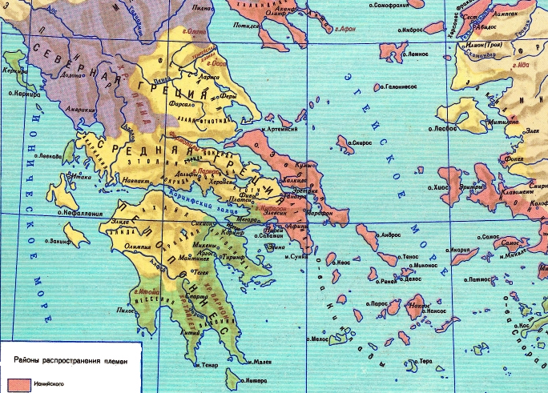

Slide 4
Заполните пропуски в предложениях
Афины располагались на полуострове ….. в области…..
Власть в Афинах до реформ принадлежала ….., что означает «власть знатных».
Совет старейшин ежегодно из числа знатных людей выбирал правителей-….
Широко было распространено … рабство.

Slide 5

Какие реформы были проведены в Афинах?
Проблемный вопрос урока

Slide 6
Население Аттики
Свободные
Рабы
Аристократы
Демос
Рабы-должники
Рабы-чужеземцы

Slide 7
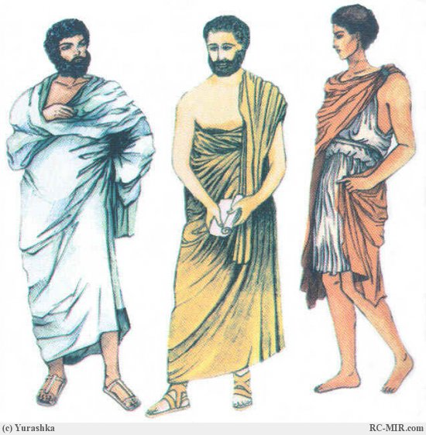
Демос добивался:
Права участвовать в управлении страной
Отмены долгового рабства
Передела земли

Slide 8
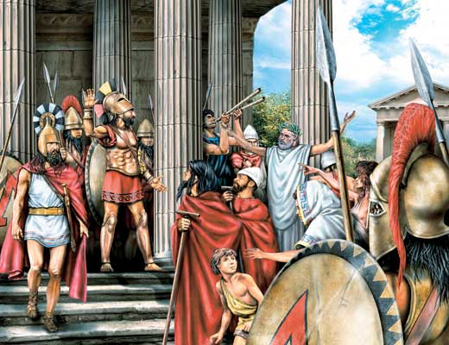

Slide 9
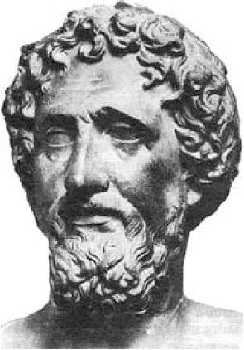
Солон
Солон – потомок царской фамилии. Был философом, оратором, поэтом, воином. Много путешествовал.
Чтобы поправить расстроенное состояние, вынужден был заняться торговлей.
Стал очень популярным во время войны с Персидским царством за о. Саламин.
В 594 г. до н.э. был выбран одним из правителей.
«Богатые знали его как человека зажиточного, бедные – как честного»

Slide 10
Реформы Солона
Снятие долговых камней (освобождение должников и запрещение личной кабалы и продажи в рабство свободного населения Аттики)
Изменение системы мер и весов
Поощрение развития ремесла и торговли
Политическая реформа

Slide 11
Политическая реформа Солона
Все мужчины – уроженцы Аттики – объявлялись гражданами и делились на 4 разряда в зависимости от размеров имущества, имели разные права и обязанности:
I – аристократы,
II – дружина,
III – демос,
IV - рабы

Slide 12
Население Афин после реформы Салона
I | Аристократы | Самые богатые | Содержали военные корабли | Все должны были служить в войске во время войн, после 2-х месячного обучения
II | Дружина | Богатые | Всадники (имели боевого коня)
III | Демос | Середняки (гоплиты) | Дорогостоящее снаряжение тяжеловооруженного воина
IV | Рабы | Нищие (феты) | Служили в легковооруженной пехоте, гребцами на кораблях

Slide 13
Политическая реформа Солона
2. Высшим органом, выражавшим волю народа, стало Народное собрание
3. Стал выбираться Народный суд
Судьями могли быть выбраны любые граждане государства независимо от их состояния, не моложе 30 лет и не замеченные в дурных поступках.
На судебном заседании мог присутствовать любой афинянин.
Решение суда определялось большинством голосов судей

Slide 14
Вывод:
Под влиянием совместной борьбы земледельцев и городского демоса в Афинах были проведены реформы, в ходе которых произошла демократизация политического строя: значительные слои свободного населения были допущены к управлению и к службе в войске.
Таким образом, в Афинах зародилась демократия – «власть демоса» или народовластие

Slide 15
Домашнее задание
§ 8
Ответ на вопрос: почему Солон своими реформами вызвал недовольство и демоса, и знати? Мог ли он удовлетворить интересы и тех и других?

